Slide 1
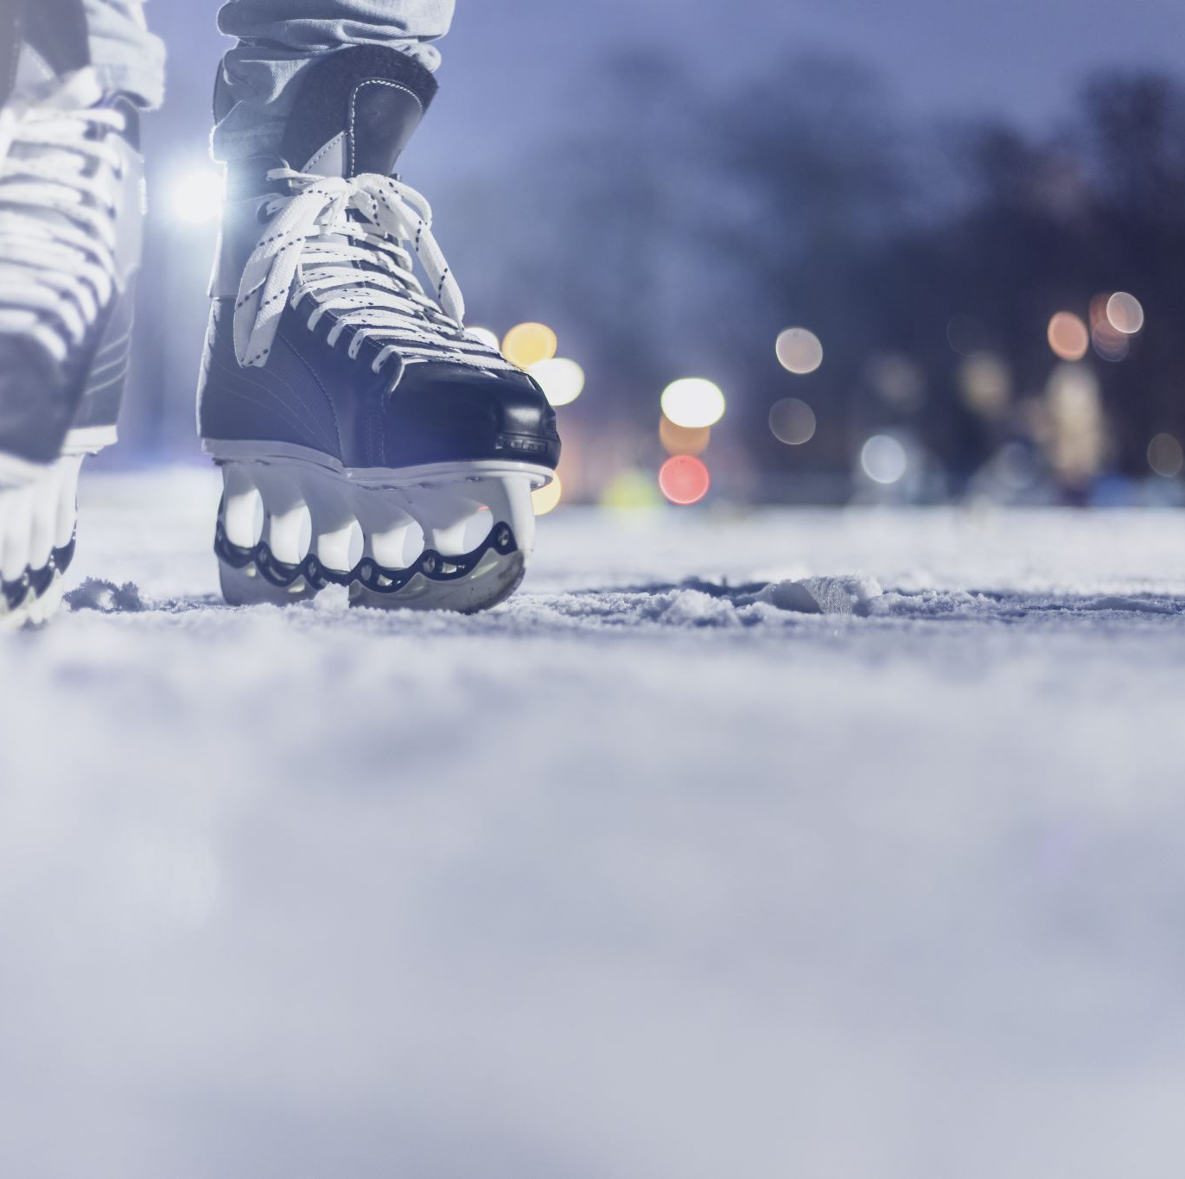
이토 미도리 이전 시대

Slide 2
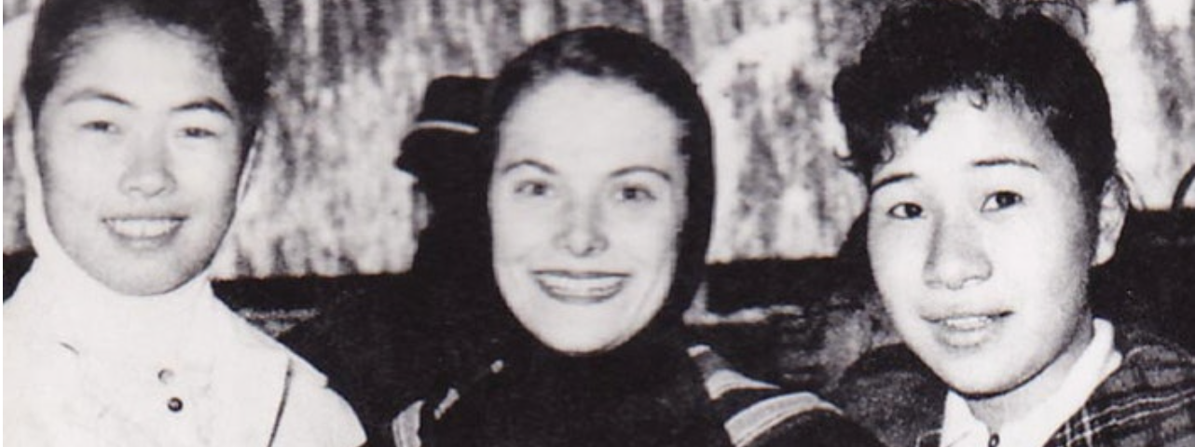
후쿠하라 미와와 히라마츠 준코
오른쪽 후쿠하라 미와
1964년 올림픽에서 5위
왼쪽 히라마츠 준코
위 두 선수는 일본 피겨계를 이끌게 됨

Slide 3
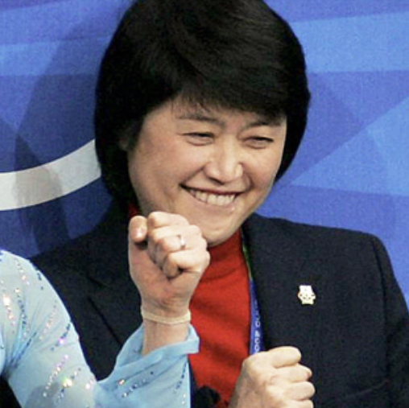
사토 쿠미코
1967,1968 월드에서 5위로 주목됨
2006년 토리노 올림픽 챔피언 아라카와 시즈카의 코치
사토 쿠미코가 은퇴 이후 오니시 카즈미 선수가 72올림픽 10위를 한 것 이외의 큰 성적이 없었음

Slide 4
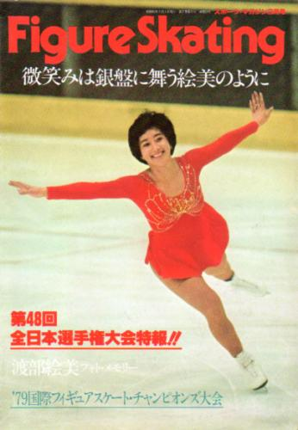
와타나베 에미
부진했던 일본에서 나타난 챔피언
73년 일본 내셔널 챔피언으로 73년에 17등으로 데뷔 후 78년에 8위 79월드에 동메달을 받으며 아시아 선수 최초 월드 메달리스트가 됨

Slide 5
이토 미도리 이후 시대

Slide 6
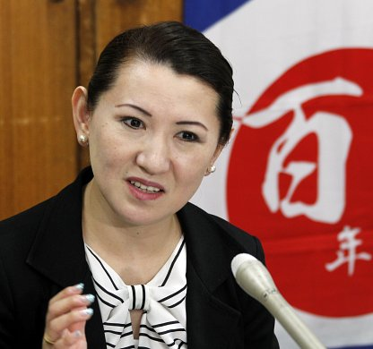
이토 미도리
만 8세에 트리플 점프 성공
아시아 선수 최초로 동계올림픽 메달 획득
아사다 마오 코치

Slide 7
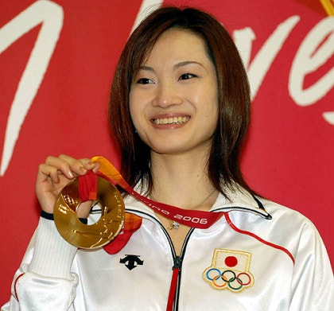
아라카와 시즈카
2006 토리노 동계올림픽 일본 유일의 메달이자 아시아 대륙의 첫 여자 싱글 올림픽 금메달 획득
일본빙산연맹 부회장이자 피겨 스케이팅 해설 위원

Slide 8
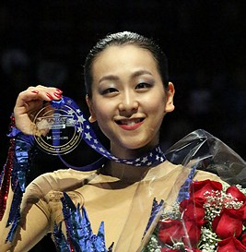
아사다 마오
한국의 김연아선수와 동시대의 선수
아시아선수 최초 세계선수권대회 3회 우승
피겨 역사 최초로 6개 그랑프리 대회 모두 우승

Slide 9
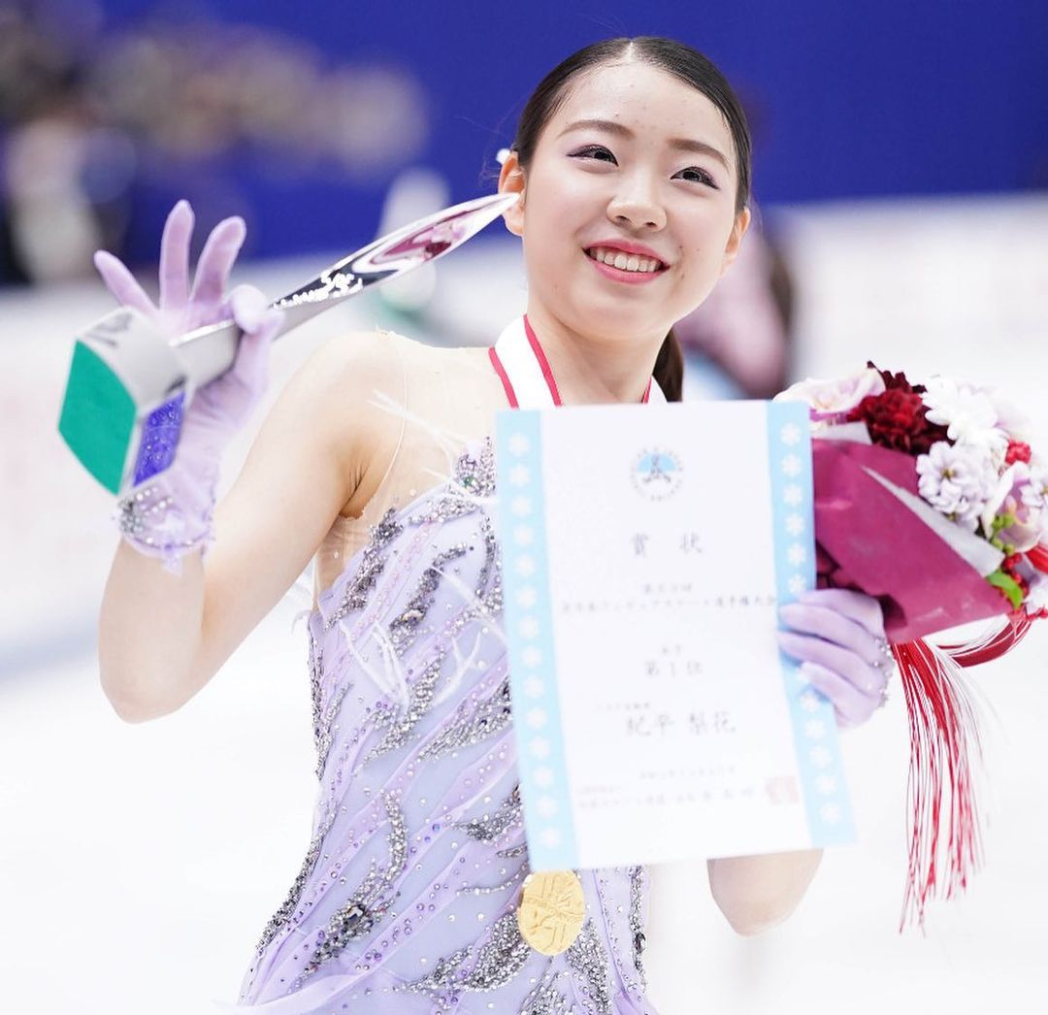
키히라 리카
역대 비러시아 피겨 스케이팅 여자 싱글 선수 중 쇼트 프로그램 최고 점수 보유
사대륙선수권 2연패를 달성한 최초의 여자 선수
쇼트 80점, 프리 150점, 총점 230점을 넘은 최초의 일본 여자 선수

Slide 10
일본 유명남자선수

Slide 11
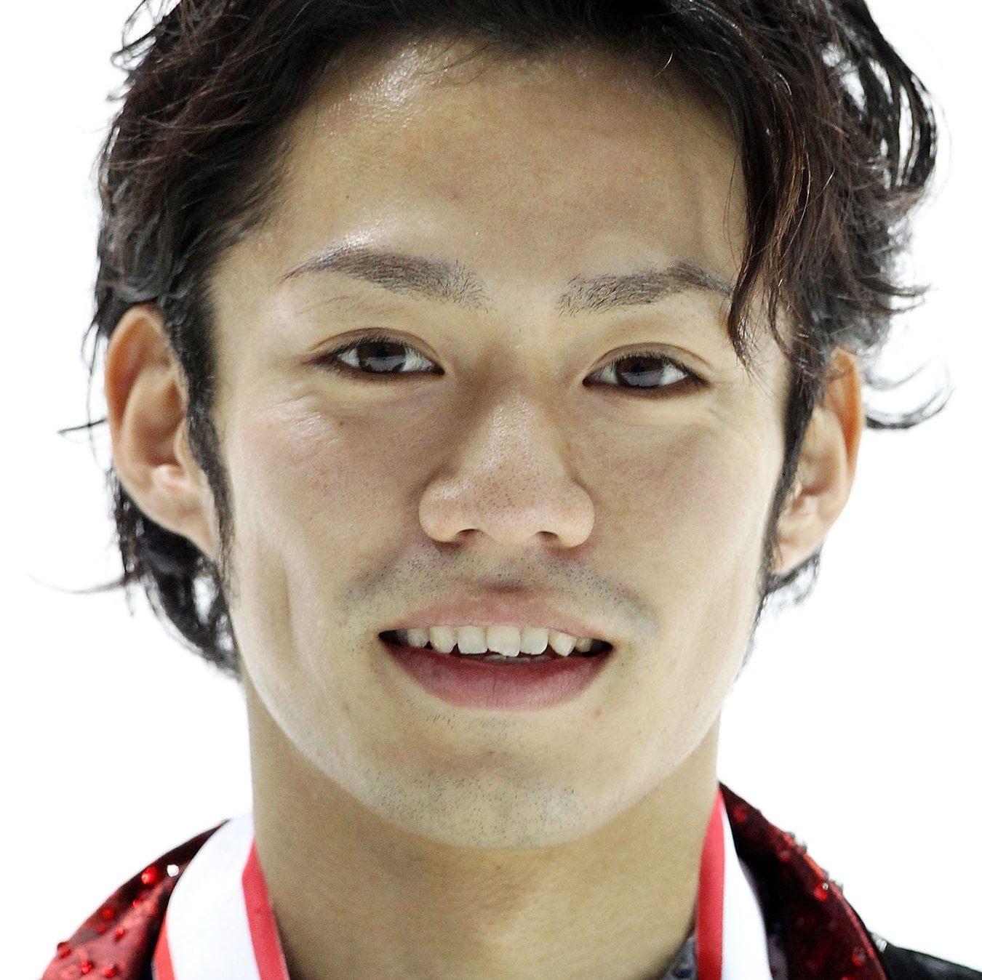
다카하시 다이스케
일본 남자 싱글 최초 2002 주니어 세계선수권 우승
아시아 최초의 동계올림픽 남자 싱글 메달리스트
2008년 사대륙선수권 에서 세운 프리와 총점 세계신기록은 남자 싱글에서 가장 오래 지속된 세계 신기록

Slide 12
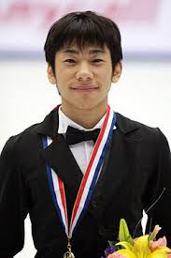
오다 노부나리
2005년 세계 주니어 선수권 대회 남자싱글 우승
2006년 4대륙 선수권에서 우승으로 세계 선수권 4위
2009년 일본 선수권에서 우승

Slide 13
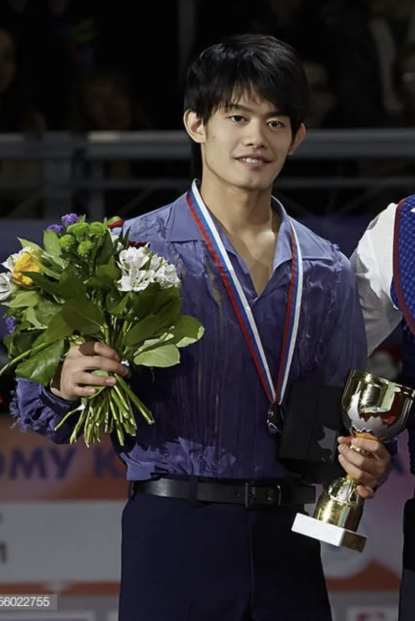
고즈카 다카히코
2005년 주니어 그랑프리 파이널에서 우승
2006년 주니어 세계 선수권 대회에서도 우승
2007년, 2008년 일본 선수권 대회에서 2위

